Slide 1
Semantisatieverhaal AA:
Weten jullie nog wie Boyan Slat is? Die jongen die bezig is de plastic soep uit de oceanen te halen? Nou, hij heeft ondertussen al heel veel plastic flessen, plastic tasjes en plastic visnetten uit de zee gehaald met zijn bijzondere installatie (extra klik). Maar wat doen ze eigenlijk met al dat oude plastic? Wat denken jullie? (geef gelegenheid te reageren) Nou, ik zal het jullie vertellen: dat oude plastic gaan ze recyclen. Ze gaan nieuwe spullen maken van oude spullen. Er zijn bijvoorbeeld modeontwerpers die van gerecycled plastic nieuwe kledingstukken maken. Het kledingstuk is iets wat je aan kunt trekken, bijvoorbeeld een jas of een broek. Ook kun je brillen, meubels of lampen kopen die op een duurzame manier gemaakt zijn. Dat betekent dat ze zo gemaakt zijn dat het niet slecht is voor de natuur. Zo’n product is altijd uniek, heel bijzonder, er is er maar één van. En die kun je dan alleen kopen via, dat betekent op, door, een speciale site op het internet. Uit onderzoek blijkt dat vooral oudere mensen gerecyclede producten kopen. De jongere, dat is iemand van ongeveer 12 tot 20 jaar, vindt het milieu, de lucht die je inademt en de natuur om je heen, wel belangrijk maar zal deze gerecyclede producten alleen kopen als ze goedkoper zijn dan andere producten. Kopen jullie eigenlijk wel eens kleren die gemaakt zijn van oude flessen of oude kleren?
AA
Notes:
Duurzaam: zo dat het niet slecht is voor de natuur
Het kledingstuk: iets wat je aan kunt trekken, bijvoorbeeld een jas of een broek
Via: op, door
De jongere: iemand van ongeveer 12 tot 20 jaar
Het milieu: de lucht die je inademt en de natuur om je heen
Recyclen: nieuwe spullen maken van oude spullen
Uniek: heel bijzonder, er is er maar één van

Slide 2
Gerarda Das
Marjan ter Harmsel
Mandy Routledge
Francis Vrielink
Week 26 – 29 juni 2021
Niveau AA

Slide 3
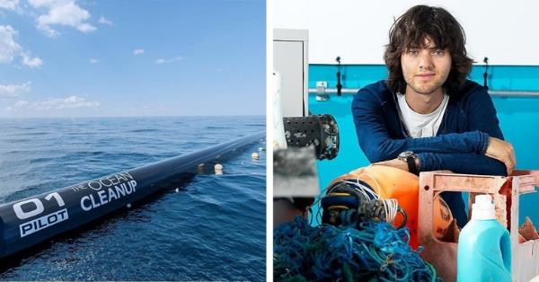
Bron: henktepper.nl
Boyan Slat over de uitvinding waarmee hij plastic uit zee vist - YouTube
https://www.youtube.com/watch?v=ODh-6Iu9Pqo
The Ocean Cleanup Sunglasses: Unboxing & Features | Cleaning Oceans | The Ocean Cleanup - YouTube

Slide 4
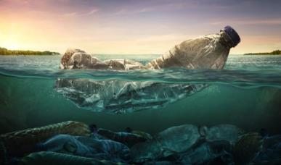
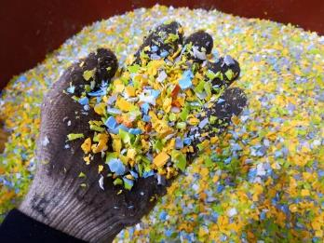
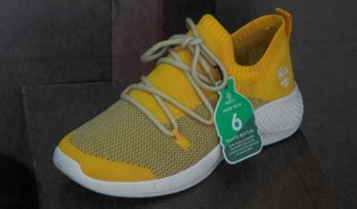
recyclen
pip
piep

Slide 5
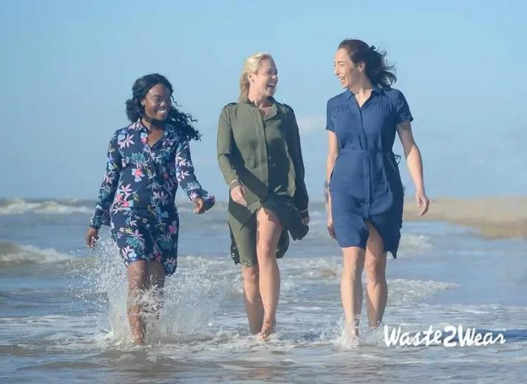
het kledingstuk
Bron: fashionunited.be

Slide 6
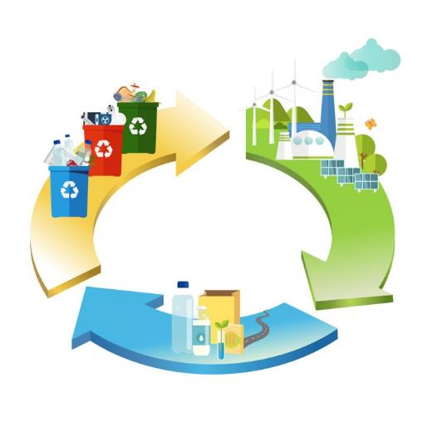
duurzaam
inzamelen
maken
gebruiken

Slide 7
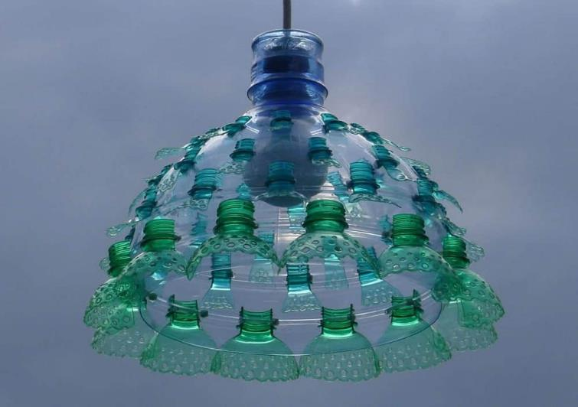
uniek
Bron: mixedgrill.nl

Slide 8
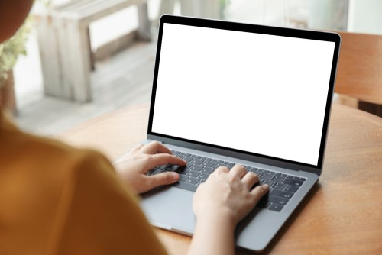
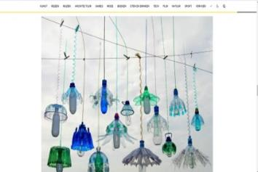
via
Bron:mixedgrill.nl

Slide 9
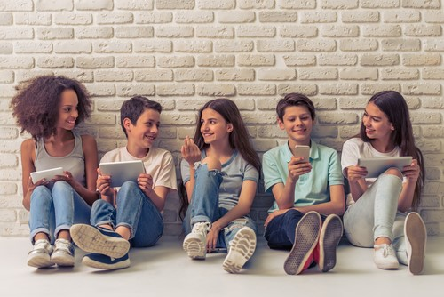
de jongere

Slide 10
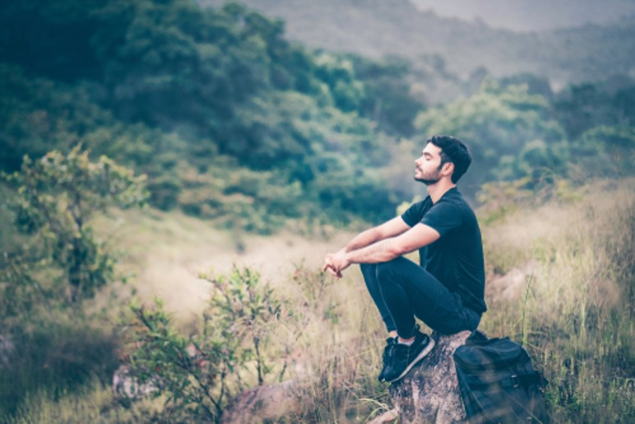
het milieu

Slide 11
Op de woordmuur:

Slide 12
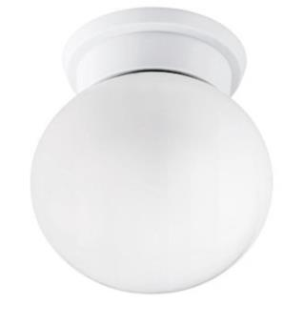
uniek
alledaags
= heel bijzonder, er is er maar één van
Deze is lamp is uniek omdat hij van gebruikte flessen is gemaakt.
= komt veel voor
Deze lamp is alledaags. Je ziet hem in de meeste huizen wel hangen.
Bron :mixedgrill.nl
Bron: bol.com

Slide 13
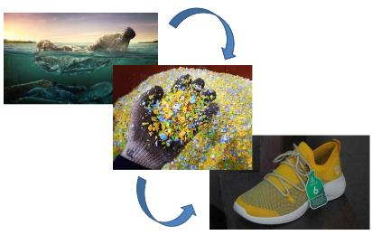
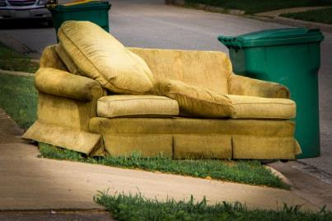
recyclen
afdanken
= nieuw spullen maken van oude spullen
Er zijn bedrijven die flessen uit de oceaan kunnen recyclen. Er worden allerlei nieuwe dingen van gemaakt.
= niet meer willen gebruiken
De meeste mensen danken hun oude meubels gewoon af.

Slide 14
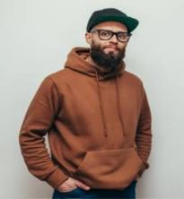
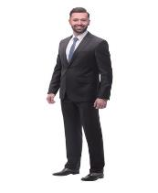
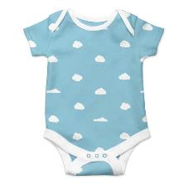
het kledingstuk
= iets wat je aan kunt trekken, bijvoorbeeld een jas of een broek
de hoody
het kostuum
de romper

Slide 15
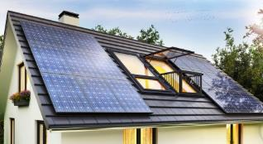
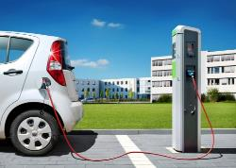
duurzaam
= zo dat het niet slecht is voor de natuur
het zonnepaneel
de e-auto
recyclen

Slide 16
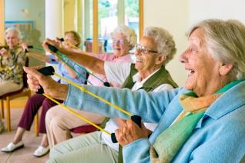
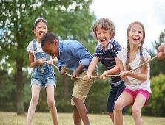
De jongere koopt alleen gerecyclede producten als ze goedkoop zijn.
de bejaarde
de jongere
= oud persoon
het kind
= iemand van ongeveer 12 tot 20 jaar

Slide 17
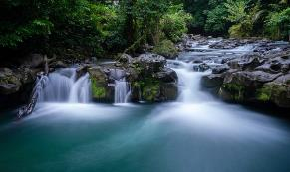
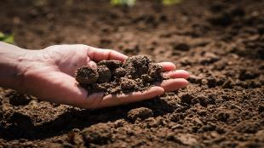
het water
het milieu
= de lucht die je inademt en de natuur om je heen
de bodem
de lucht

Slide 18
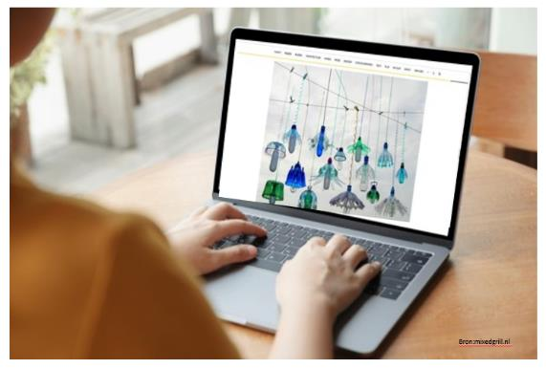
via = op, door
Er zijn producten die je alleen via een website kunt bestellen.

